Slide 1

ИИ-ассистент по лабораторному практикуму физики НИЯУ МИФИ: что сделано к КП2
ПРОЕКТНАЯ ПРАКТИКА В ОБЛАСТИ ИИ · КОНТРОЛЬНАЯ ТОЧКА 2
Команда №43 «Deep Learning Poor Eating»
Саитов Илья · Масляев Вячеслав · Юнусов Ибрагим · Грук Павел · Шарипов Оскар
Агенты: Расчётчик, Экзаменатор, Консультант (поиск по методичкам), Проверяющий, Диспетчер
Notes:
Мы — команда 43. Делаем ИИ-ассистента для физпрактикума МИФИ: пять агентов на всех этапах лабораторной. Расскажем, что из плана КП1 уже работает.

Slide 2
Что планировали на КП1 и что сделано
ДОРОЖНАЯ КАРТА · ПЛАН И ФАКТ
сентябрь
6–19 окт
20 окт – 4 нояб
10–11 нояб
Старт
Данные и каркас
Агенты v1
КП2
команда, тема, роли, архитектура, КП1
репозиторий, API и чат есть; методички МИФИ в базе — ещё нет
Расчётчик, Экзаменатор, поиск по методичкам — прототипы
план: Диспетчер + 3 агента и метрики против baseline
сделано
частично
частично
частично
6–19 нояб
20 нояб – 3 дек
4–14 дек
15 дек
Проверяющий
Надёжность
Финал
КП3
Input Guard и Source Judge уже есть; память слабых тем готова
защита от инъекций, пилот на студентах, трейсинг и цена
итоговые метрики, запуск одной командой, запись демо
финальная защита, живое демо
начато раньше
впереди
впереди
впереди
Notes:
Слева направо — дорожная карта из КП1. Старт закрыт. Каркас и первые агенты сделаны частично: прототипы Расчётчика, Экзаменатора и поиска работают, но настоящих методичек МИФИ в базе пока нет. Часть работ следующего этапа — Проверяющий и память слабых тем — начали раньше плана.

Slide 3

Какие компоненты уже работают
РАБОТАЮЩИЙ ПРОТОТИП · КОМПОНЕНТЫ · РЕПОЗИТОРИЙ
Чат
API
Диспетчер
Код
Streamlit
FastAPI
граф LangGraph, выбор агента
сделано
сделано
уточнить
Общий репозиторий команды
[ссылка — добавить]
Расчётчик и поиск
github.com/Kolomkik123/mephilaborant
Экзаменатор, API и чат
github.com/mva17/examiner-agent
Расчётчик
Экзаменатор
Поиск
таблица / фото → погрешности, МНК, график
вопросы к допуску, оценка, память слабых тем
по методичкам: модуль manual_search, PR в main
сделано
сделано
частично
Проверяющий
Input Guard (инъекции) · Source Judge (опора ответа на источники, LLM + Pydantic)
v1
Notes:
Путь запроса как в КП1: чат, API, Диспетчер, агенты, Проверяющий. Зелёным отмечено то, что уже запускается: чат, API, Расчётчик и Экзаменатор. Поиск по методичкам вынесен в отдельный модуль и ждёт слияния. У Проверяющего есть первая версия. Справа — ссылки на код.

Slide 4





У каждого — свой агент
КОНКРЕТНЫЙ ВКЛАД КАЖДОГО УЧАСТНИКА
Саитов Илья
Масляев Вячеслав
Шарипов Оскар
Расчётчик
Экзаменатор + API и чат
Консультант + поиск
таблица текстом или фото → расчёт в Python
проверка таблицы, единицы СИ, размерность
повторные измерения, погрешности, МНК, график
поиск формул в PDF методички
граф LangGraph: тема → поиск → проверка релевантности
вопросы со ссылкой на страницу, оценка, уточнение
память слабых тем; FastAPI и Streamlit
67 автотестов, скрипт бенчмарка ruMMLU
поиск по методичкам — модуль modules/manual_search
отдельная ветка feature/search, PR в main
файлы Расчётчика не затронуты
Юнусов Ибрагим
Грук Павел
Как проверить вклад
у каждого своя папка и свои коммиты; модули попадают в общий main через ветку и pull request
Проверяющий
Диспетчер + архитектура
Input Guard: поиск prompt injection (regex)
Source Judge: проверка утверждений по источникам (LLM)
структурированный ответ по Pydantic-схеме
[Павел: 2–3 пункта, что сделано]
Notes:
Здесь вклад каждого. Илья — Расчётчик. Вячеслав — Экзаменатор и интерфейс. Оскар — поиск по методичкам. Ибрагим — Проверяющий. Павел — Диспетчер. Каждый ведёт свой модуль в отдельной ветке, вклад виден по коммитам.

Slide 5
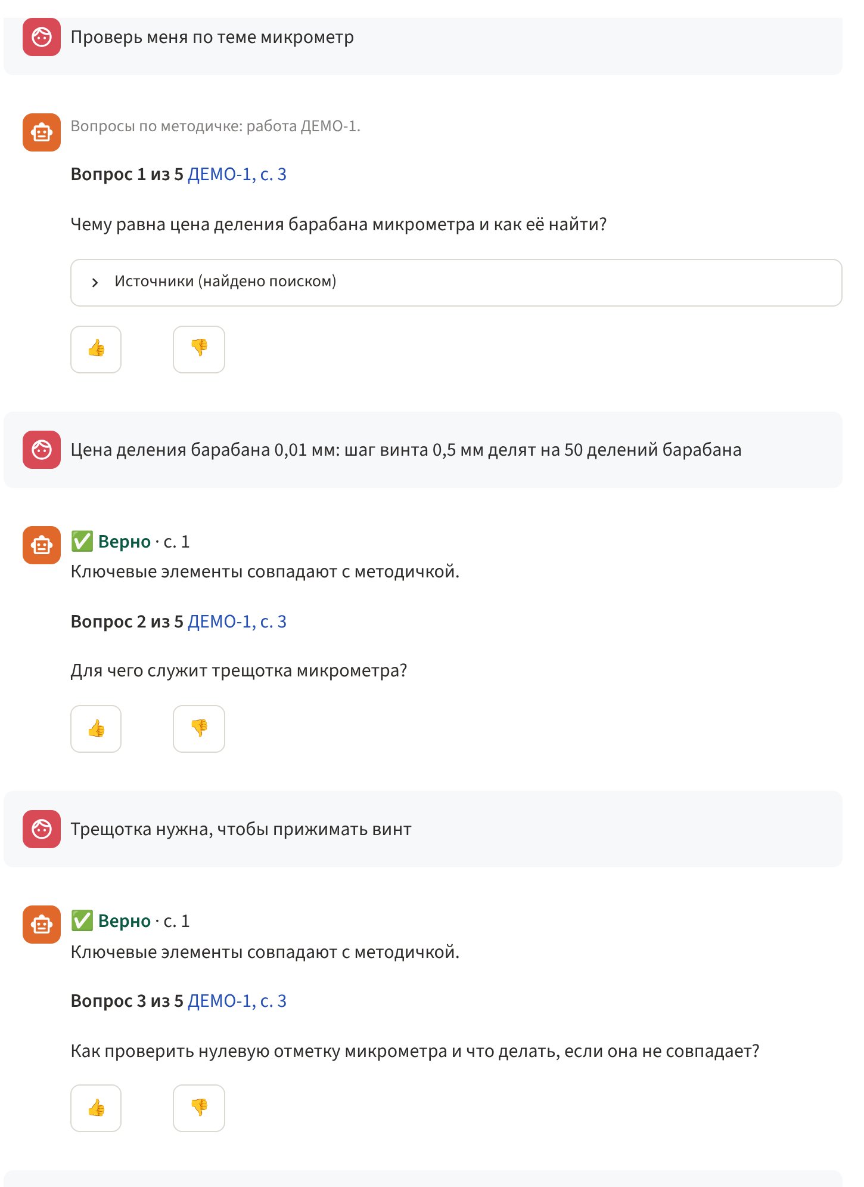



Экзаменатор в чате
ПРОТОТИП В ДЕЙСТВИИ
Тема → поиск в методичке
проверка, что найдено именно по теме; иначе — новый запрос
Вопрос со ссылкой на страницу
сначала «Контрольные вопросы»; вне базы — пометка «не из методички»
Оценка ответа
верно / частично / неверно + объяснение; на неполный — уточнение
Память слабых тем
в новой сессии сначала вопросы с прошлыми ошибками
Скриншот на демо-модели без ключа; тексты в базе — ДЕМО, не методички МИФИ
Notes:
Пример работающего агента — Экзаменатор. Студент пишет тему, агент находит её в методичке и задаёт вопросы со ссылкой на страницу, оценивает ответ и уточняет, если ответ неполный. Слабые темы запоминаются до следующей сессии.

Slide 6
Что уже проверено и на чём
ПЕРВЫЕ ПРОВЕРЯЕМЫЕ РЕЗУЛЬТАТЫ И ТЕСТЫ
Агент | Метрика из КП1 · цель | Что проверено сейчас | Статус
Экзаменатор | совпадение оценки с эталоном на ruMMLU (физика) · ≥ 85% | 67 автотестов без ключа: граф, API, поиск, память, инъекции; скрипт бенчмарка против «LLM без эталона» | тесты ✓, число — после прогона
Расчётчик | верные расчёты · ≥ 95%; пойманные промахи · ≥ 90% | проверочный набор из 12 синтетических эталонов (eval/calculations.json); автотесты расчётчика | набор готов
Проверяющий | отражённые атаки (deepset/prompt-injections) · ≥ 95% | Source Judge выдаёт ответ по Pydantic-схеме, демо-сценарий: verdict pass; найден пробел Input Guard → набор regex расширен | демо ✓
Поиск | нужная работа в топ-5 · ≥ 85% | модуль выделен, PR в main | впереди
Диспетчер | верный выбор агента · ≥ 95% | [Павел: вписать] | [вписать]
Честно: чисел по заявленным метрикам качества против baseline ещё нет — скрипты и тестовые наборы готовы, прогоны на модели будут до консультаций 8–9 декабря.
Notes:
По метрикам: у каждого агента есть тесты или проверочный набор. Экзаменатор покрыт автотестами, бенчмарк на ruMMLU против LLM без эталона готов. У Расчётчика набор синтетических эталонов. Проверяющий прошёл демо-сценарий. Честно: чисел качества против baseline пока нет, прогоны будут до консультаций в декабре.

Slide 7



Что изменилось и что дальше
ИЗМЕНЕНИЯ ПЛАНА · РИСКИ · ЗАДАЧИ ДО ФИНАЛА
Изменения плана
Риски
Задачи до 15 декабря
КП2 сдвинулась с 5 на 10–11 ноября
методичек МИФИ в базе пока нет: работаем на демо-текстах и образце PDF
Проверяющий и память слабых тем начаты раньше плана
модель меняется через base_url: Cloud.ru без VPN или OpenRouter
модули в разных ветках → сборка в общий main через PR
грант Cloud.ru → лимиты вызовов, прогон на 100 вопросах
нет чисел качества → прогоны до 8–9 декабря
формулы из сложной вёрстки PDF читаются с ошибками
общий граф Диспетчера со всеми агентами
методички МИФИ в ChromaDB
метрики против baseline у каждого агента
пилот на студентах, запуск одной командой, запись демо
Notes:
Изменения: защита сдвинулась, настоящих методичек в базе ещё нет, зато Проверяющий и память слабых тем начаты раньше. Риски — интеграция модулей, бюджет на модель и отсутствие чисел качества. До финала: общий граф, методички в базе, метрики против baseline, пилот и демо.

Slide 8



Самооценка и замечания с КП1
САМООЦЕНКА КОМАНДЫ · ВОПРОСЫ С КП1
Получилось
Что обсуждали на защите КП1
у каждого свой модуль, вклад виден по коммитам
два агента работают как прототипы с чатом
есть тесты и проверочные наборы
Вопрос или замечание → что сделали
[1. вписать замечание с КП1 → что сделано]
[2. вписать замечание с КП1 → что сделано]
Не успели
общий граф со всеми агентами
числа по метрикам против baseline
настоящие методички МИФИ в базе
Notes:
Самооценка: компоненты у всех есть и работают по отдельности, но общий граф и числа против baseline ещё впереди — это главная задача до финала. Справа — что нам советовали на КП1 и что мы с этим сделали.

